Slide 1
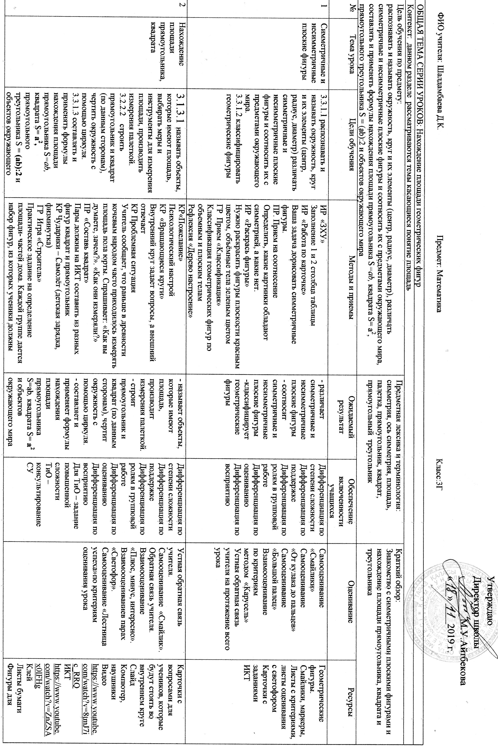
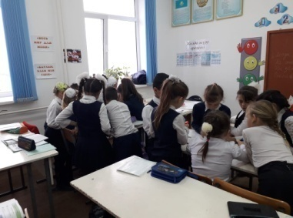
Обоснование и отражение внедрения семи модулей в серию последовательных уроков
3 «Г» класс
Урок математики
Тема: Геометрическая фигура, площадь фигуры
Цель: научить вычислять площадь фигуры
Ожидаемый результат: различать симметричные и несимметричные плоские фигуры, составлять и применять формулы нахождения площади
прямоугольника, квадрата, прямоугольного треугольника
«Смайлики», «Светофор», «Большой палец», «Карусель», «От кулака до пальцев», «Плюс,минус, интересно»,
«Лестница успеха», «Две звезды, одно пожелание» Суммативное оценивание
Модули Программы
1.Новые подходы в преподавании и обучении
Память,
усидчивость,
внимание
2.Обучение критическому мышлению
ГР,ПР,ИР,КР «ЗХУ», «Работа по карточке», «Раскрась фигуры»,
«Классификация», «Пожелание»,
«Пять пальцев», «Составь квадрат»,
«Пять пальцев», «Ромашка Блума»
3.Оценивание для обучения и оценивание обучения
4.Преподавание и обучение в соответствии с возрастными особенностями учеников
Показ слайдов,
видео, физминутки,
работа с компьютером
5.Обучение талантливых и одаренных учеников
«Вращающиеся круги»,
«Терминологическая разминка»,
«Составь и ответь», «Строитель»,
проблемная ситуация
6.Использование информационно-коммуникационных технологий в преподавании и обучении
Лидерская позиция учителя в классе, учитель
Дифференцированные, решение задач на опережение, усложненные задание на нахождение площади для ТиО
7.Управление и лидерство
в обучении
Шалдамбаева Д.К.

Slide 2
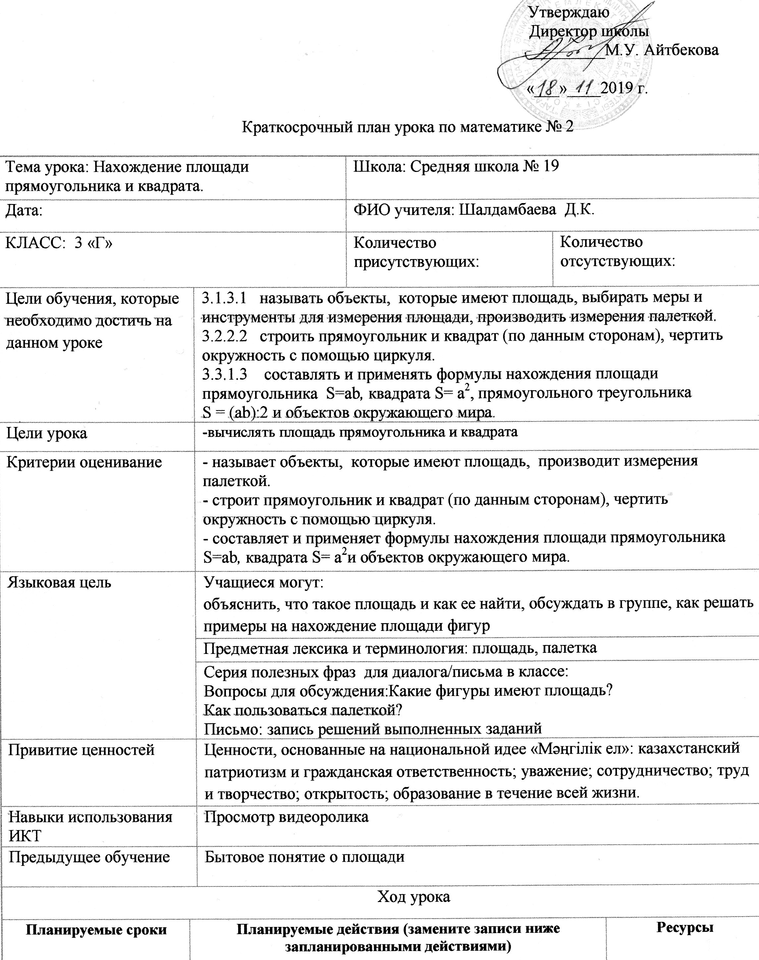
Тема: Нахождение площади прямоугольника, квадрата
Цели обучения: 3.1.3.1 называть объекты, которые имеют площадь,
выбирать меры и инструменты для измерения площади, производить измерения палеткой.
3.2.2.2 строить прямоугольник и квадрат (по данным сторонам), чертить
окружность с помощью циркуля.
3.3.1.3 составлять и применять формулы нахождения площади прямоугольника S=ab, квадрата S= а²,
прямоугольного треугольника
S = (ab):2 и объектов окружающего мира.
Цель урока; вычислять площадь прямоугольника и квадрата
Критерии оценивание:
- называет объекты, которые имеют площадь, производит измерения палеткой.
- строит прямоугольник и квадрат (по данным сторонам), чертить окружность с помощью циркуля.
- составляет и применяет формулы нахождения площади прямоугольника S=ab, квадрата S= а²и объектов окружающего мира.
Новые подходы в преподавании и обучении
Обучение критическому мышлению
Обучение талантливых и одаренных учеников
«Вращающиеся круги»,
«Строитель»,
«Составь квадрат»
Проблемная ситуация
ГР,ПР,ИР
«Строитель»,
«Составь квадрат»,
Работа по карточкам
Дифференцированные задание по степени сложности, по поддержке,
«Светофор»,
«Смайлик», « Плюс, минус
,интересно»,
«Лестница успеха»
Я занимаю в своем классе лидерскую позицию
Использование ИКТ в обучении и преподавании
Показ слайдов, задание на компьютере
Управление и лидерство в обучении
Оценивание для обучения и оценивание обучения

Slide 3
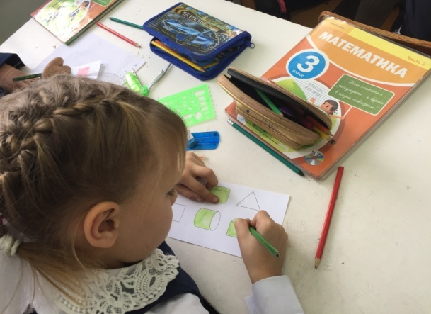
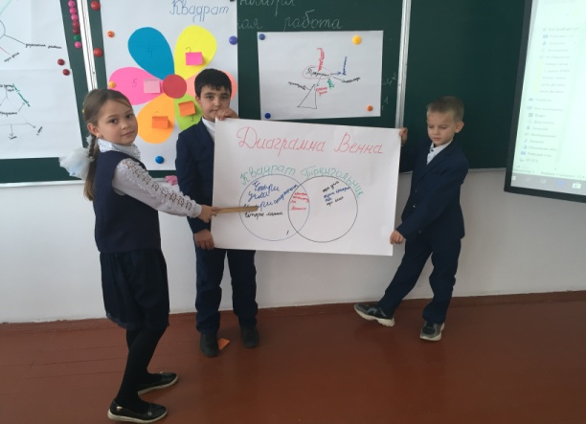
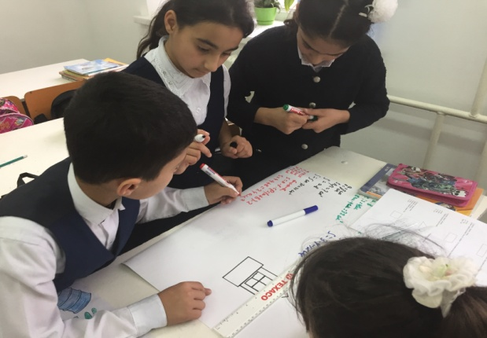
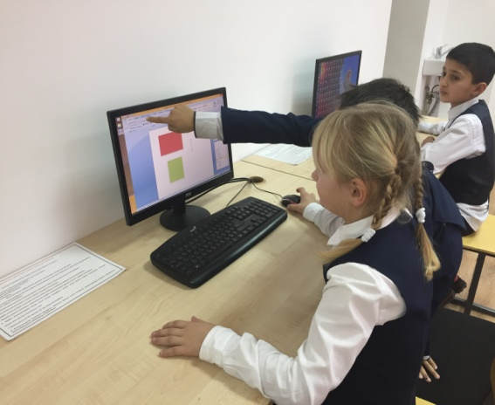
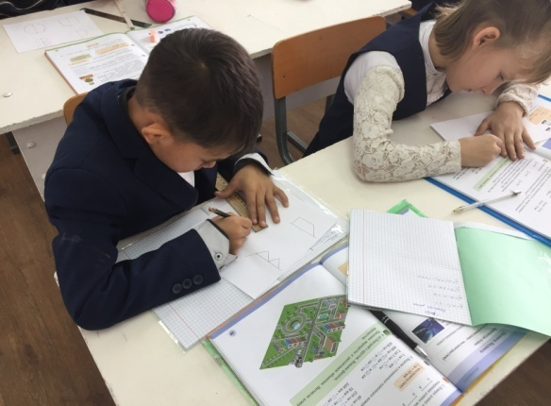
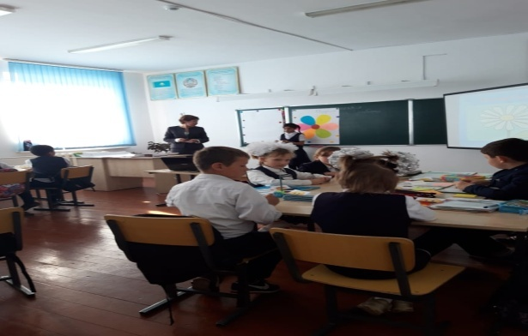
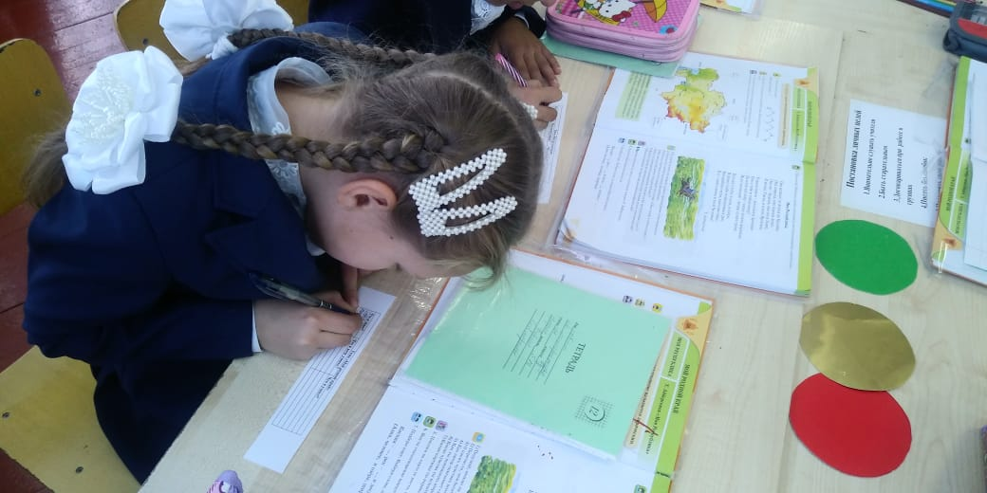
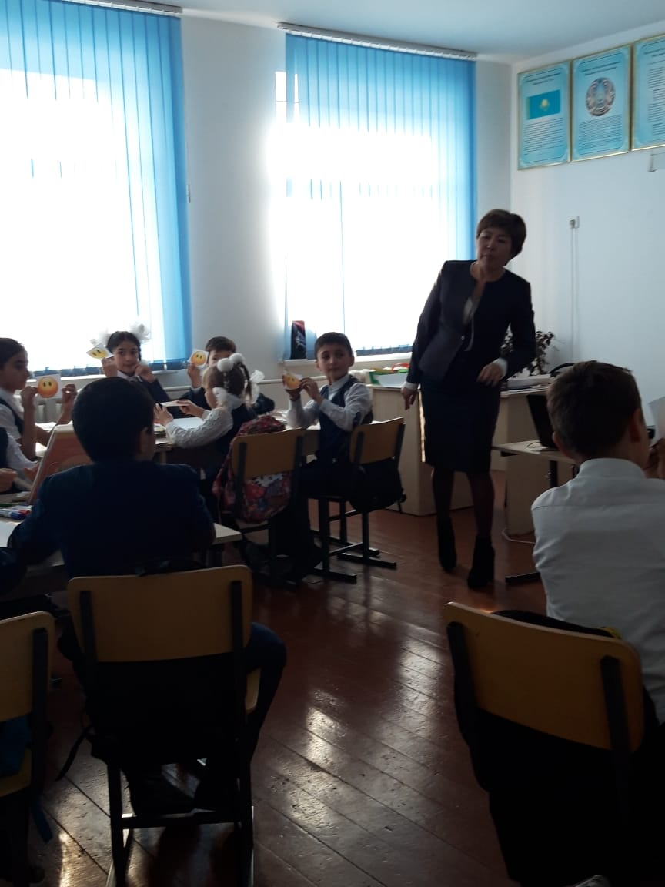
Доказательства успешности обучения учеников
ИР «Раскрась фигуры»
Нужно раскрасить фигуры плоскости красным, а объемные зеленым цветом
ГР «Защита постера»
Учащиеся в группе должны охарактеризовать фигуры и найти общие признаки
ГР Игра «Строитель»
Практическое задание на определение площади – частей дома
ПР «Составь квадрат»
Пары должны на ИКТ составить из разных отрезков фигур квадрат
ИР «Работа по карточке»
Нужно дорисовать симметричные фигуры
ГР «Ромашка вопросов» В группе составляют вопросы по теме квадрат
ИР Таблица «ЗХУ»
заполнение таблицы
Взаимооценивание групповой работы
«Смайлик»

Slide 4
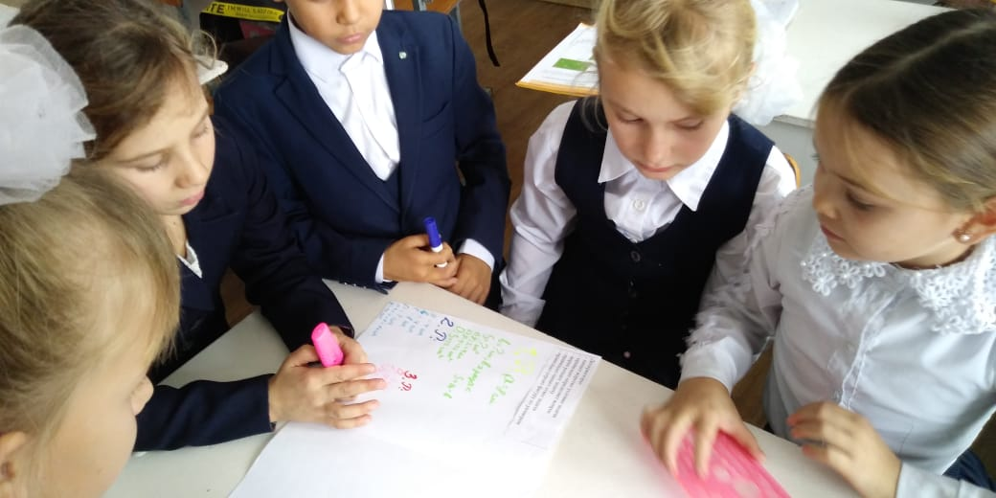
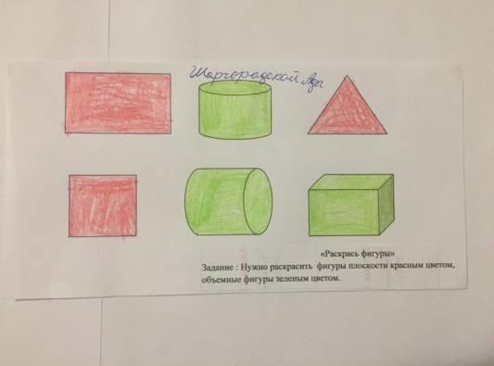
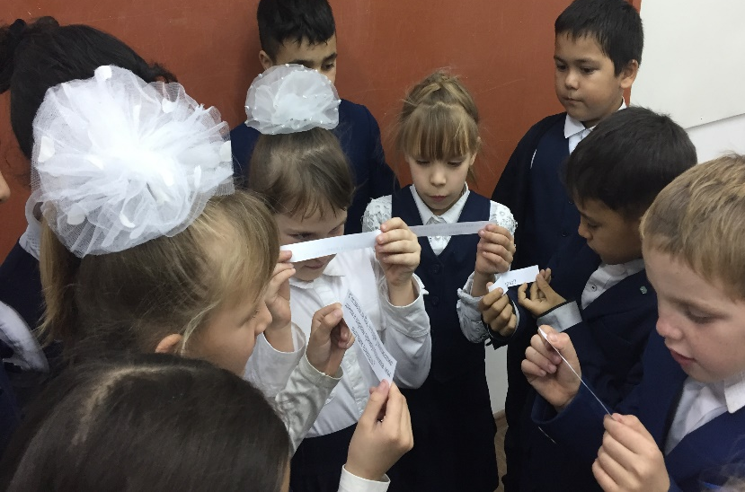
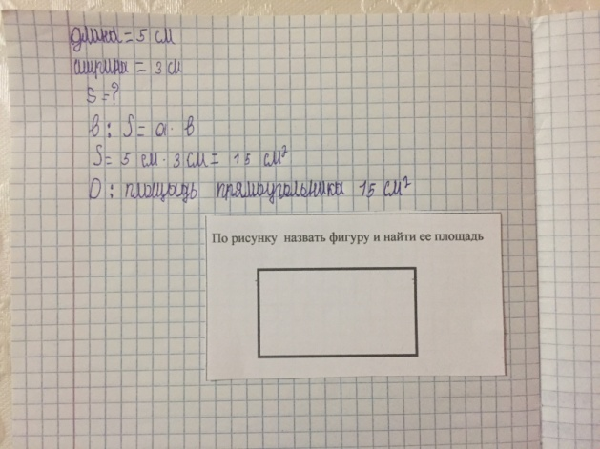
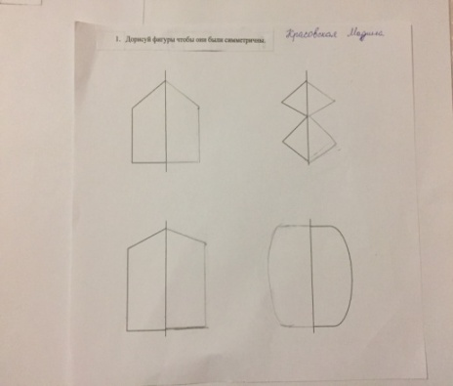
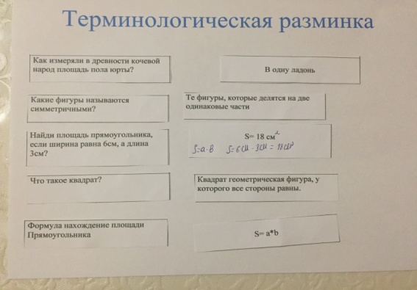

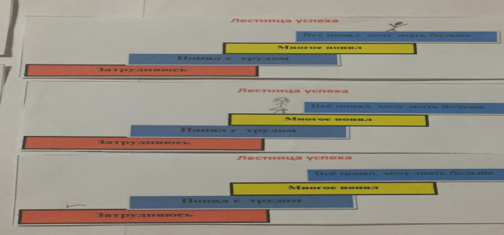
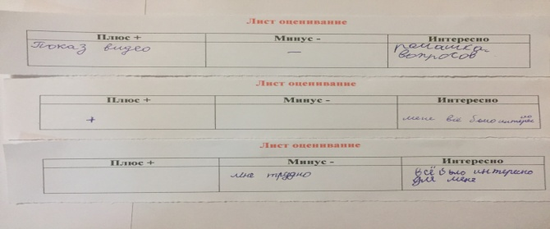
Доказательства эффективности внедрения изменений в практику преподавания и учения

Slide 5
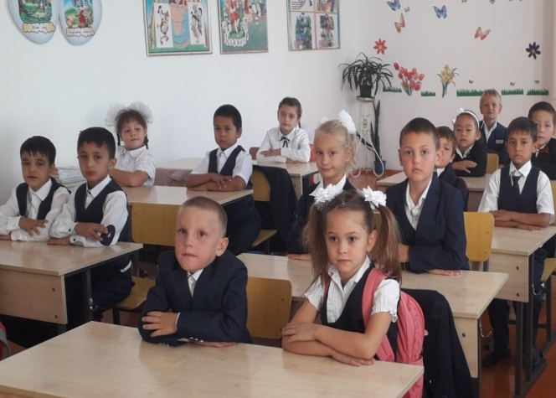
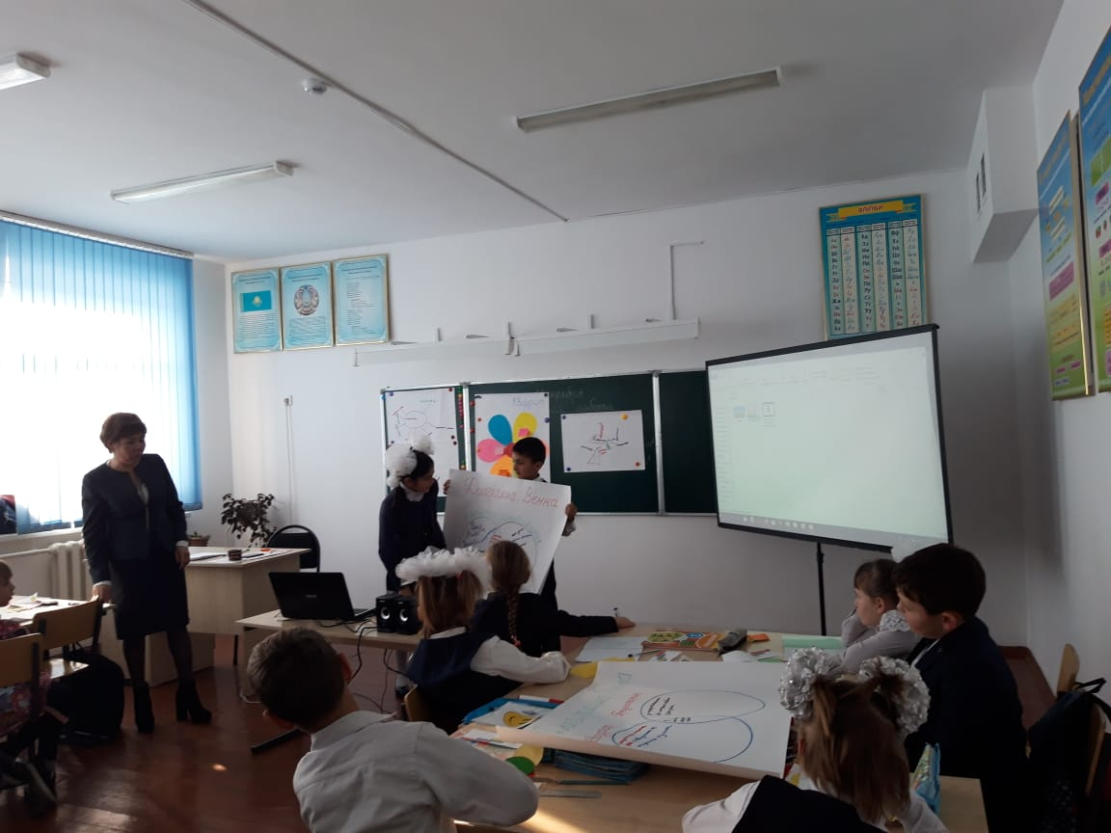
Доказательства управления изменениями в практике преподавания и учения
Не все учащиеся вовлечены в процесс обучения
Мало
использовала
работу в группах
Не
учитывался «Голос ученика»
ДО
В центре
урока всегда ученик
Развитие диалога на уроке
Не уделяла внимание на инструмент оценивание
самооценивание и взаимооценивание
Все учащиеся вовлечены в процесс обучения
Работа на уроке стала более плодотворной

Slide 6
Выводы для дальнейшего использования в практике
1. Улучшить качество групповой работы на уроках
2. Продолжить работу над развитием критического
мышления
3. Эффективно организовывать групповые, парные, индивидуальные работы
4. Учитывать «Голос ученика»
5. Использование ИКТ учениками
6. Научить учеников составлять вопросы высокого
порядка

